Slide 1
＜申請者＞ × ＜連携事業者・共同研究機関 ※単独事業であれば省略可＞
＜事業の名称＞
概 要
事業イメージ（全体像）
背景/課題
・事業のイメージ（概要）をイラストや図を使って記載する
背景や課題を記載
先進技術や先進サービスの概要について記載
事業内容
新規性や独創性など事業内容を記載
期待される事業効果／成果
事業の効果／成果を記載
地域への波及効果を記載
・展開可能性や出口戦略について記載する

Slide 2
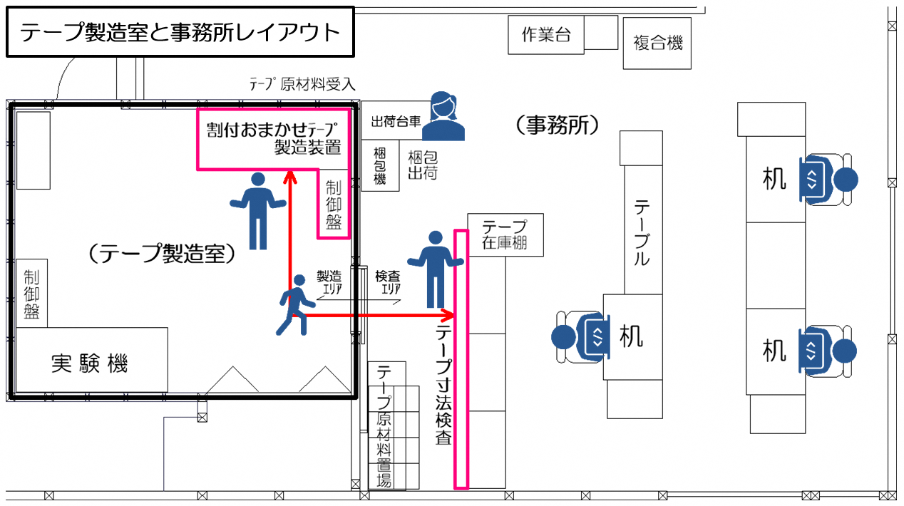
梨木工業有限会社 × 有限会社ＴＮＮシステムズ × 苫小牧高専
３密を回避する割付おまかせテープ製造方法の改善
記載例
プロジェクト概要
事業イメージ（全体像）
背景/課題
苫小牧高専
梨木工業㈲
㈲TNNｼｽﾃﾑｽﾞ
近年の建設業就業者は、若年入職者の減少よる高齢化の進行や熟練作業員の減少にともない、屋根・壁材の施工が容易に行え作業効率向上に大きく寄与する「割付おまかせテープ」は、今後もさらなる需要の増加が見込まれる。
現在の「割付おまかせテープ」は製造毎に出荷検査を手動で行っているが、製造工程と検査工程の作業エリアが異なりエリアの往復があるため、新型コロナウイルス対策の３密を回避することができない。
実験機設計製造支援
ソフトウエア開発
事業内容/期待効果
本事業は実験機を製作して行い、現在は手動で行っている出荷検査を最新のセンサと新開発のソフトウエアを用い、検査工程を製造ラインに組み込み自動化することで工数削減を図ると共に、製造エリア内で作業が完結することにより３密を回避する。
生産本数２万本/年・出荷検査時間９０秒/本とすると、２万本/年×９０秒/本＝５００時間/年の工数削減となる。
また、検査エリアとの往来がなくなることにより、従業員同士の新型コロナウイルス感染対策が強化され、企業活動への影響を最小限に抑えることができる。
出荷検査の自動化により製造エリア内で作業完結
期待される効果
    出荷検査工程の自動化による検査時間の削減
    ３密回避による新型コロナウイルス感染対策の強化
    建設現場においても、このテープを使用することで、施行前に割付（墨だし）することが可能になり、３密回避になる

